Slide 1




BÀI THỰC HÀNH SỐ 3
LẬP TRÌNH MẢNG, ĐỐI TƯỢNG VÀ CALLBACK
Người trình bày: Trần Vũ Đại
Notes:
- Lời đầu tiên em xin phép gửi lời chào đến các thầy cô trong buổi trình giảng ngày hôm nay của em.
- Em tên là Trần Vũ Đại hiện tại đang làm việc tại khoa CNTT trường Đại học Đại Nam hôm nay em xin phép được trình giảng trước hội đồng khoa học khối ngành kỹ thuật để trở thành giảng viên thực hành
- Trước khi bắt đầu em xin phép giới thiệu một chút về bài học ngày hôm nay. Bài này nằm trong học phần Thiết kế, lập trình Front-end tại Chương 1. Ngôn ngữ JavaScript tuần thứ 3
- Trong quá trình trình giảng em xin phép được coi thầy cô là sinh viên và xưng hô với thầy cô là thầy với các bạn. Em xin được phép bắt đầu bài trình giảng của mình.

Slide 2
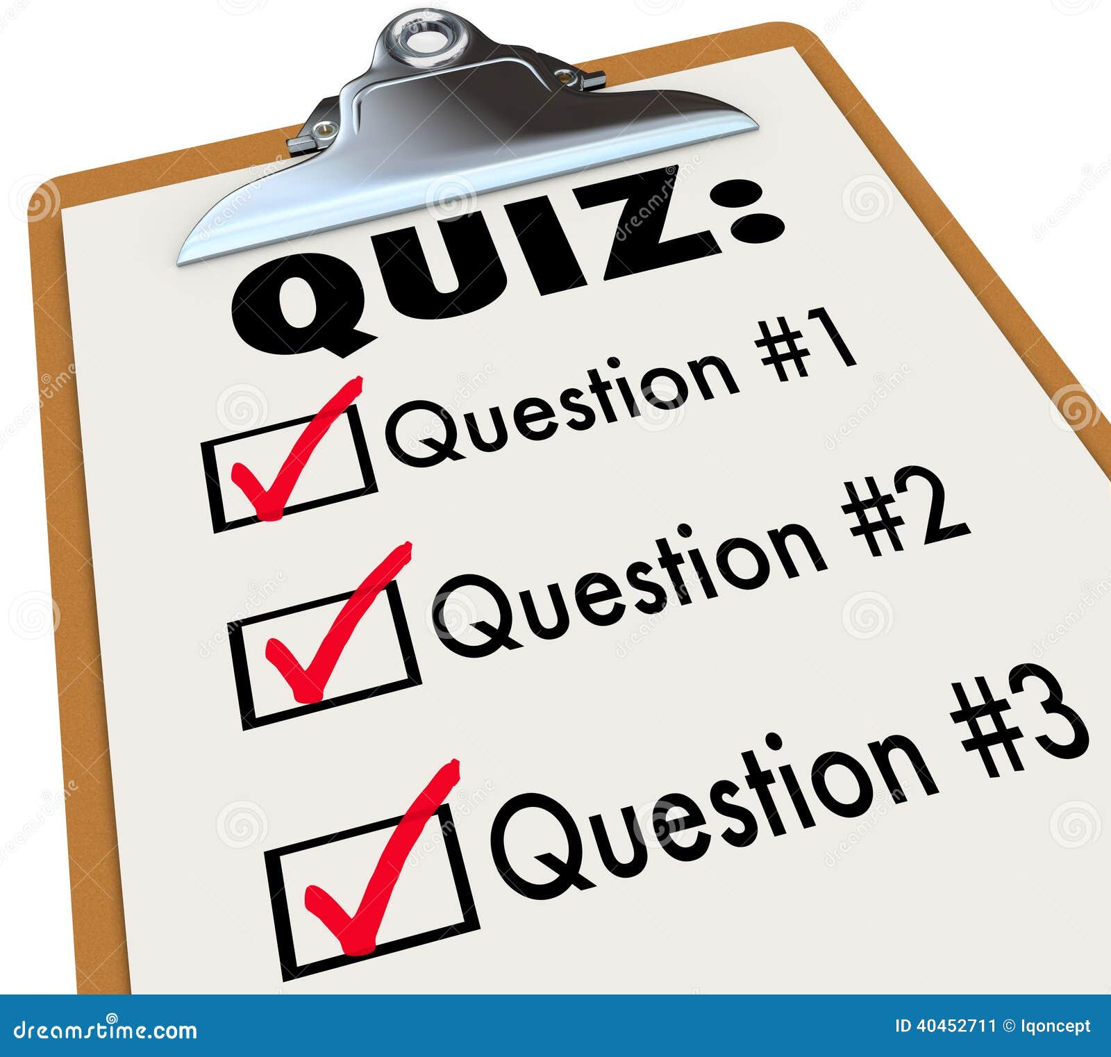
KIỂM TRA BÀI CŨ
Thời gian: 5 phút
Mảng ?
Đối tượng ?
Callback ?
https://fitdnu.net/mod/quiz/view.php?id=551
Slide: số 1
Notes:
Để thực hiện bài thực hành thì các em cần nắm chắc về 3 khái niệm
Thứ nhất là Mảng
Thứ hai là Đối tượng
Thứ ba là Callback
Kiểm tra lại bài cũ các bạn sẽ lên LMS để thực hiện bài kiểm tra trắc nghiệm để thầy có thể biết được các bạn nắm đến đâu.
Sau khi kiểm tra xong chốt lại kiến thức.
- Mảng là một trong những cấu trúc dữ liệu cơ bản và được sử dụng rộng rãi trong lập trình để lưu trữ và quản lý tập hợp dữ liệu một cách hiệu quả.
- Đối tượng là một cấu trúc dữ liệu linh hoạt cho phép lưu trữ các cặp thuộc tính - giá trị
- Callback là một hàm được truyền vào hàm khác như một tham số thường được sử dụng để xử lý sự kiện trên trang web
Tiếp theo chúng ta sẽ thực hành bài thực hành sau:

Slide 3

MỤC TIÊU BÀI HỌC
Vận dụng mảng để lưu trữ danh sách các phần tử
Biết cách tạo và sử dụng đối tượng
Sử dụng Callback xử lý sự kiện
Slide: số 2
Notes:
Đây là 3 mục tiêu chính của thầy
Thứ nhất
Thứ hai
Thứ ba
Nh
Slide tiếp theo theo

Slide 4
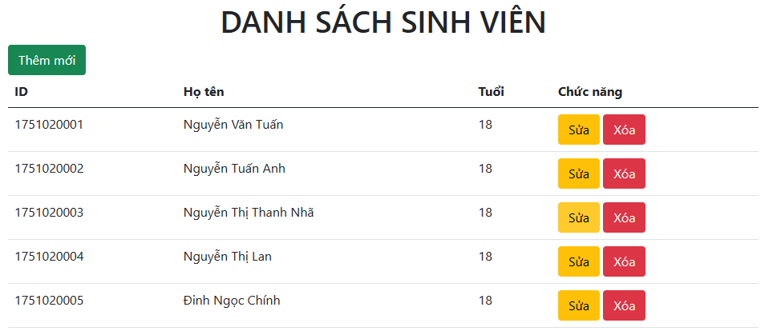
BÀI THỰC HÀNH
Yêu cầu: Viết trang web quản lý danh sách sinh viên, trong đó mỗi sinh viên có các thông tin: mã sinh viên, họ tên và tuổi
Kết quả sau khi hoàn thành:
Slide: số 3
Notes:
- Chắc các bạn đã sử dụng excel nhập liệu thông tin này thì thay vì nhập excel thì chúng ta sẽ làm một trang web để quản lý thông tin có giao diện như thế này gồm các thông tin như: Mã sinh viên, họ tên, tuổi
- Kết quả sau khi hoàn thành nó sẽ hiển thị ra như thế này và để làm được như này thì thầy sẽ hướng dẫn cho các bạn cách thức để xây dựng như sau

Slide 5
CÁC BƯỚC THỰC HIỆN
Bước 1: Tạo project
Bước 2: Tạo mảng lưu trữ danh sách sinh viên
Bước 3: Viết chức năng hiển thị danh sách sinh viên
Bước 4: Viết chức năng thêm mới sinh viên
Bước 5: Viết chức năng sửa sinh viên (Gợi ý)
Bước 6: Viết chức năng xoá sinh viên (Gợi ý)
Slide: số 4
Notes:
Gồm các bước thực hiện như sau:
B1: Tạo project
B2: Tạo mảng lưu trữ danh sách sinh viên
B3: Viết chức năng hiển thị danh sách sinh viên
B4: Viết chắc năng thêm mới sinh viên
B5: Chức năng sửa
Và cuối cùng sẽ là chức năng xoá sinh viên
Cái chu trình để làm một phần mềm cũng tương tự như bài thực hành này nhưng mà trong thực tế đây chỉ là 1 module nhỏ trong rất nhiều module khác

Slide 6
CÁC BƯỚC THỰC HIỆN
Bước 1: Tạo project
- Tạo file index.html
- Nhúng Bootstrap vào trang index.html
Slide: số 5

Slide 7
CÁC BƯỚC THỰC HIỆN
Bước 2: Tạo mảng lưu trữ danh sách sinh viên
var students = [
{
id: 1751020001,
name: "Nguyễn Văn Tuấn",
age: 18,
},
{
id : 1751020002,
name : "Nguyễn Tuấn Anh",
age : 18,
},
{
id : 1751020003,
name : "Nguyễn Thị Thanh Nhã",
age : 18,
},
];
Slide: số 6
Notes:
Để hiển thị ra một danh sách thì chúng ta cần phải có một nơi để lưu trữ dữ liệu đúng không nhỉ
Ở trong bài hôm nay chúng ta sẽ sử dụng mảng để lưu trữ
Bước 2 chúng ta sẽ tạo mảng để lưu trữ danh sách
Như các em thấy là code javascript thì theo các em chúng ta có thể để ở đâu, như nào?
À chúng ta phải tạo ra một cặp thẻ script đúng không. Thầy đã tạo mẫu cho các em một cái mảng để lưu danh sách sinh viên các bạn có thể lên silde hoặc file code mẫu thầy gửi trên LMS để lấy code mẫu về copy và paste vào
Như vậy thì chúng ta đã có 1 cái mảng danh sách các bạn sinh viên rồi và để hiển thị danh sách các bạn sinh viên này lên trang web thì chúng ta cần tạo ra 1 cái bảng. Thầy sẽ hướng dẫn các bạn để thực hiện hiển thị danh sách này

Slide 8
CÁC BƯỚC THỰC HIỆN
Bước 3: Viết chức năng hiển thị danh sách sinh viên
Code HTML
<div class="container mt-3">
<h1 class="text-center">DANH SÁCH SINH VIÊN</h1>
<table class="table">
<thead>
<tr>
<th>ID</th>
<th>Họ tên</th>
<th>Tuổi</th>
<th>Chức năng</th>
</tr>
</thead>
<tbody id="table-body"></tbody>
</table>
</div>
Slide: số 7
Notes:
B3 chúng ta viết chức năng hiển thị danh sách
- Đầu tiên thì chúng ta sẽ cần tạo ra cấu trúc của 1 cái bảng để hiển thị danh sách thì em copy cái code này vào
Chạy thử
- Đây chúng ta đã có cấu trúc bảng để hiển thị danh sách thầy sẽ hướng dẫn các bạn đọc dữ liệu từ cái mảng này và hiển thị lên trên bảng đúng không, khi chúng ta đọc dữ liệu thì chúng ta sẽ đẩy nó vào cái thẻ <tbody> với id là table-body này
=> Next slide

Slide 9
CÁC BƯỚC THỰC HIỆN
Bước 3: Viết chức năng hiển thị danh sách sinh viên
Hàm hiển thị danh sách sinh viên
function displayStudent(){
var tbody = document.getElementById("table-body");
var body = "";
students.forEach(student => {
body += `
<tr>
<td>${student.id}</td>
<td>${student.name}</td>
<td>${student.age}</td>
<td>
<button class="btn btn-warning" onclick="editStudent('${student.id}')">Sửa</button>
<button class="btn btn-danger" onclick="removeStudent('${student.id}')">Xóa</button>
</td>
</tr>
`
});
tbody.innerHTML = body;
}
Slide: số 8
Notes:
- Các bạn sẽ viết 1 cái hàm để đọc dữ liệu từ mảng và hiển thị lên trên bảng thầy đã viết sẵn rồi các em copy code và thầy sẽ giải thích cho các bạn đoạn code này như thế nào

Slide 10
CÁC BƯỚC THỰC HIỆN
Bước 4: Viết chức năng thêm mới sinh viên
<div class="modal fade" id="addStudentModal">
<div class="modal-dialog">
<div class="modal-content">
<div class="modal-header">
<h5 class="modal-title">Thêm mới sinh viên</h5>
<button type="button" class="btn-close" data-bs-dismiss="modal" aria-label="Close"></button>
</div>
<div class="modal-body">
<form id="addStudentForm">
<div class="mb-3">
<label for=“id" class="form-label">Mã sinh viên</label>
<input type="text" class="form-control" id="id" required>
</div>
<div class="mb-3">
<label for= "name" class="form-label">Họ tên</label>
<input type="text" class="form-control" id="name" required>
</div>
<div class="mb-3">
<label for="age" class="form-label">Tuổi</label>
<input type="number" class="form-control" id="age" required>
</div>
</form>
</div>
<div class="modal-footer">
<button type="button" class="btn btn-secondary" data-bs-dismiss="modal">Đóng</button>
<button type="button" class="btn btn-primary" onclick="addStudent()">Thêm</button>
</div>
</div>
</div>
</div>
Form thêm mới sinh viên
Slide: số 9

Slide 11
CÁC BƯỚC THỰC HIỆN
Bước 4: Viết chức năng thêm mới sinh viên
Hàm thêm sinh viên
function addStudent() {
var id = document.getElementById(“id").value;
var name = document.getElementById(“name").value;
var age = document.getElementById(“age").value;
students.push({
id: id,
name: name,
age: age,
});
displayStudent();
addModal.hide()
document.getElementById("addStudentForm").reset();
}
Lấy thông tin sinh viên từ form
Slide: số 10

Slide 12
CÁC BƯỚC THỰC HIỆN
Bước 5: Viết chức năng sửa sinh viên
<div class="modal fade" id="editStudentModal">
<div class="modal-dialog">
<div class="modal-content">
<div class="modal-header">
<h5 class="modal-title">Cập nhật sinh viên</h5>
<button type="button" class="btn-close" data-bs-dismiss="modal" aria-label="Close"></button>
</div>
<div class="modal-body">
<form id="editStudentForm">
<div class="mb-3">
<label for="editId" class="form-label">Mã sinh viên</label>
<input type="text" class="form-control" id="editId" required>
</div>
<div class="mb-3">
<label for="editName" class="form-label">Họ tên</label>
<input type="text" class="form-control" id="editName" required>
</div>
<div class="mb-3">
<label for="editAge" class="form-label">Tuổi</label>
<input type="number" class="form-control" id="editAge" required>
</div>
</form>
</div>
<div class="modal-footer">
<button type="button" class="btn btn-secondary" data-bs-dismiss="modal">Đóng</button>
<button type="button" class="btn btn-primary" onclick="saveStudentChanges()">Cập nhật</button>
</div>
</div>
</div>
</div>
Form sửa sinh viên
Slide: số 11

Slide 13
CÁC BƯỚC THỰC HIỆN
Bước 5: Viết chức năng sửa sinh viên
function editStudent(id) {
var student = students.find(s => s.id == id);
if (student) {
document.getElementById("editId").value = student.id;
document.getElementById("editName").value = student.name;
document.getElementById("editAge").value = student.age;
editModal.show();
}
}
Hàm lấy thông tin hiển thị trên form sửa
function saveStudentChanges() {
var id = document.getElementById("editId").value;
var sv = students.find(s => s.id == id);
sv.name = document.getElementById("editName").value;
sv.age = document.getElementById("editAge").value;
displayStudent();
editModal.hide()
}
Hàm lưu thay đổi sự thay đổi
Slide: số 12

Slide 14
CÁC BƯỚC THỰC HIỆN
Bước 6: Viết chức năng xoá sinh viên
Hàm xoá sinh viên
function removeStudent(id) {
if(confirm("Bạn có chắc chắn muốn xoá?")){
students = students.filter(student => student.id != id);
displayStudent();
}
}
Slide: số 13

Slide 15
BÀI TẬP LUYỆN TẬP
Quản lý danh sách sản phẩm, trong đó mỗi sản phẩm có các thông tin: mã sản phẩm, tên sản phẩm, giá tiền
Yêu cầu:
1. Hiển thị danh sách sản phẩm
2. Thêm sản phẩm
3. Sửa sản phẩm
4. Xoá sản phẩm
Slide: số 14
Notes:
Sau khoảng 5-10 phút tuỳ vào time còn lại => Chữa bài tập cho sinh viên bằng NetSupport School

Slide 16
TỔNG KẾT
Vận dụng mảng để lưu trữ danh sách các phần tử
Biết cách tạo và sử dụng đối tượng
Sử dụng Callback xử lý sự kiện
Slide: số 15
Notes:
NEO CHỐT LẠI

Slide 17
CẢM ƠN THẦY CÔ ĐÃ LẮNG NGHE!
Notes:
Sau khi kết thúc cho sinh viên.
- Em cảm ơn các thầy cô trong hội đồng đã lắng nghe phần trình giảng của em.
- Bởi vì kinh nghiệm còn non trẻ nên sẽ không thế tránh khỏi những thiếu sót, rất mong nhận được sự góp ý của các thầy cô để em có thể rút kinh nghiệm và hoàn thiện khả năng giảng dạy của mình hơn.

